Slide 1

Android高级开发试听课
码牛学院-用代码码出精彩的人生

Slide 2
辅标题：（课程标题）
思源黑体 CN Medium 字号66
AMS服务执行流程详解
1Activity的管理与生命周期执行机制
2 ActivityThread源码分析
3 Apk的启动流程与Activity启动机制
4 项目应用(Hook Ams中的startActivity方法实现集中式登录)

Slide 3
01
系统启动过程

Slide 4
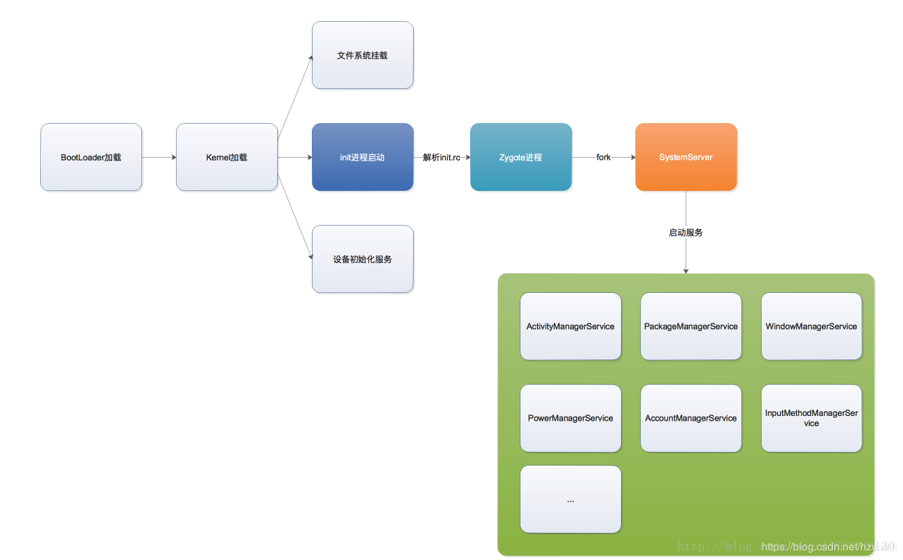
App启动过程
课程小结
Notes:
https://baijiahao.baidu.com/s?id=1609373471994487281&wfr=spider&for=pc

Slide 5
回顾Activity启动的流程

Slide 6
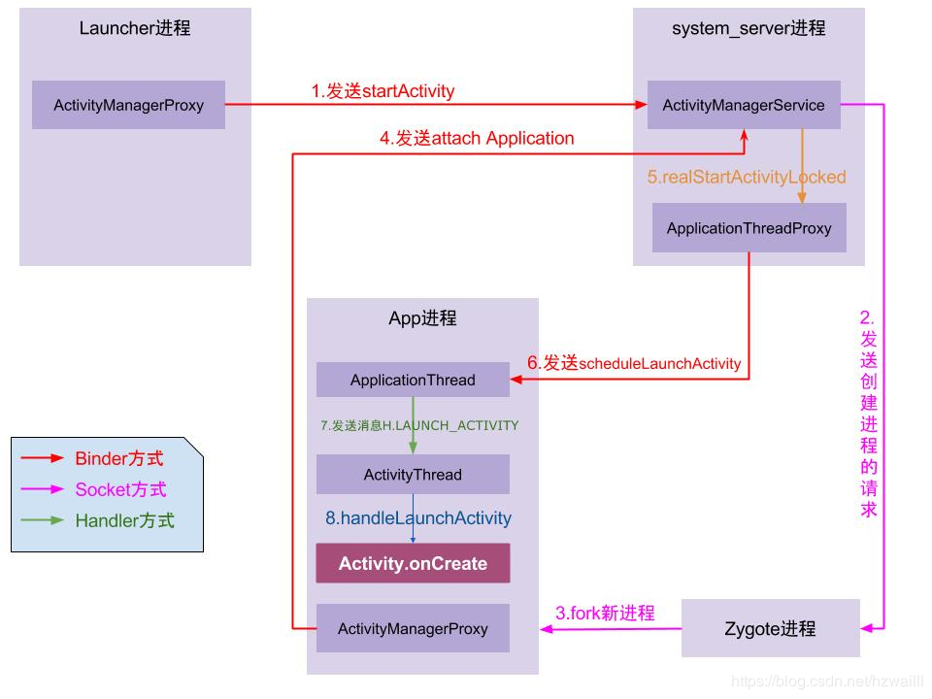
App启动过程
课程小结
Notes:
https://baijiahao.baidu.com/s?id=1609373471994487281&wfr=spider&for=pc

Slide 7
Actvity启动过程
课程小结
Notes:
https://baijiahao.baidu.com/s?id=1609373471994487281&wfr=spider&for=pc

Slide 8
类的概念讲解
课程小结
系统中的所有经常进程都是由Zygote进程fork出来的
SystemServer进程是系统进程，很多系统服务，例如ActivityManagerService、PackageManagerService、WindowManagerService…都是存在该进程被创建后启动
ActivityManagerServices（AMS）：是一个服务端对象，负责所有的Activity的生命周期，AMS通过Binder与Activity通信，而AMS与Zygote之间是通过Socket通信
ActivityThread主角，UI线程/主线程，它的main()方法是APP的真正入口
ApplicationThread：一个实现了IBinder接口的ActivityThread内部类，用于ActivityThread和AMS的所在进程间通信
Instrumentation：可以理解为ActivityThread的一个工具类，在ActivityThread中初始化，一个进程只存在一个Instrumentation对象，在每个Activity初始化时，会通过Activity的Attach方法，将该引用传递给Activity。Activity所有生命周期的方法都有该类来执行
Notes:
https://baijiahao.baidu.com/s?id=1609373471994487281&wfr=spider&for=pc

Slide 9
02
mH作用

Slide 10
ActivityThread启动Activity（App进程）
课程小结
Notes:
https://baijiahao.baidu.com/s?id=1609373471994487281&wfr=spider&for=pc

Slide 11
03
Hook技术

Slide 12
Hook技术
Hook 英文翻译过来就是「钩子」的意思，那我们在什么时候使用这个「钩子」呢？
在 Android 操作系统中系统维护着自己的一套事件分发机制。
应用程序，包括应用触发事件和后台逻辑处理，也是根据事件流程一步步地向下执行。
而「钩子」的意思，就是在事件传送到终点前截获并监控事件的传输，像个钩子钩上事件一样，
并且能够在钩上事件时，处理一些自己特定的事件。

Slide 13
对象A与对象B

Slide 14
对象A 与对象B 插入Hook

Slide 16
Hook技术分类
01
根据Hook的API语言划分
Hook Java
Hook Native
02
根据Hook的进程划分
应用进程
全局
03
根据Hook的实现方式划分

Slide 17
Hook 应用程序的Java层
hook应用程序的Java层，主要是通过反射和代理来实现，用于修改SDK代码的执行流程

Slide 18
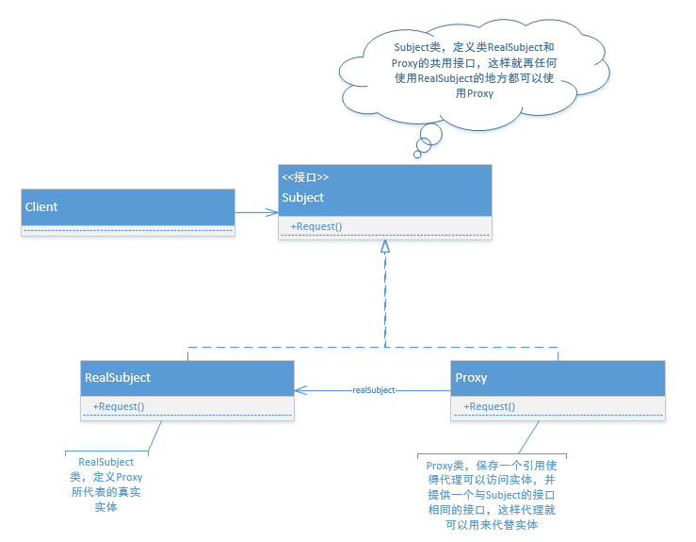
代理模式
Subject: 抽象主题
Subject: 抽象主题
RealSubject: 真实主题类，也称为被委托类，
被代理类
RealSubject: 真实主题类，也称为被委托类，
被代理类
Proxy: 代理类，也称委托类，代理类
Proxy: 代理类，也称委托类，代理类
Client: 客户端类
Client: 客户端类

Slide 19
代理模式
静态代理：代理类中维护一个原始对象的成员变量，每个方法调用之前调用原始对象的方法即可。无需任何条件限制
动态代理：比静态代理复杂点就是有一个规则：就是原始对象必须要实现接口才可以操作，原理是因为动态代理其实是自动生成一个代理类的字节码，类名一般都是Proxy$0啥的，这个类会自动实现原始类实现的接口方法，然后在使用反射机制调用接口中的所有方法

Slide 20
如何寻找Hook点
Hook 选择的关键点
Hook 的选择点：尽量静态变量和单例，因为一旦创建对象，它们不容易变化，非常容易定位。
Hook 过程：
寻找 Hook 点，原则是尽量静态变量或者单例对象，尽量 Hook public 的对象和方法。
选择合适的代理方式，如果是接口可以用动态代理。
偷梁换柱——用代理对象替换原始对象。
Android 的 API 版本比较多，方法和类可能不一样，所以要做好 API 的兼容工作。

Slide 21
回顾根Activity启动

Slide 22
普通Activity启动

Slide 23
回顾ActivityThread启动Activity

Slide 24
Activity HandlerActivity 的改变

Slide 25
THANK YOU
码牛学院-用代码码出牛逼人生

Slide 26
谢谢观看

